Slide 1

Python Pro
FastAPI валидация параметров запроса с помощью Pydantic
otus.ru

Slide 2


Проверить, идет ли запись
Меня хорошо видно && слышно?
Ставим “+”, если все хорошо “-”, если есть проблемы

Slide 3

Python Pro FastAPI валидация параметров запроса с помощью Pydantic
Тема вебинара
Игорь Стурейко
Руководитель курсов: Reinforcement Learning, ML Professional, ML Basic, MLOps, FinML
Teamlead, главный инженер проекта,
Физический факультет МГУ, PhD теоретическая физика
Опыт:
Более 15 лет занимался прикладной математикой и мат моделированием
(Data Scientist) (Python, С++) в НИИ ПАО Газпром
@stureiko (TG)
LinkedIn: igor-stureiko
@rl_fintech (Мой канал о моделях в бизнесе)

Slide 4






Правила вебинара
Активно
участвуем
Условные
обозначения
Индивидуально
Задаем вопрос
в чат
Документ
Ответьте себе или
задайте вопрос
Вопросы вижу в чате,
могу ответить не сразу

Slide 5


Маршрут вебинара
Знакомство
FastAPI
Параметры – какие они бывают
Валидация параметров запроса
О курсе
Подведение итогов

Slide 6


Расскажите о себе
Как вас зовут? Откуда вы?
Ваш опыт работы в IT?
С какой основной целью вы записались на занятие?

Slide 7
Об ОТУС

Slide 8



О компании
Сфера
ОТУС специализируется на обучении в IT.
Наша фишка — продвинутые программы для специалистов
с опытом и быстрый запуск курсов по новым набирающим популярность технологиям.
Клиенты
Наши партнеры современные технологичные компании.
А обучение и открытые материалы привлекают специалистов
разных грейдов: junior, middle, senior, lead.
Notes:
Давайте поближе познакомимся с ОТУС.
ОТУС задумывался как компания, которая позволяет обучаться у опытных специалистов высокого уровня в различных областях IT, каждого из которых мы обучаем, как эффективно преподавать.
Мы сторонники обучения у практиков, а не теоретиков, поэтому все наши преподаватели являются действующими специалистами, что позволяет им постоянно быть в курсе лучших решений и оперативно дополнять программу необходимыми изменениями.
Изначально мы создавали курсы для повышения квалификации действующих специалистов в области IT, но стали получать множество запросов на обучение с нуля, поэтому сейчас мы даем возможность любому замотивированному человеку освоить специальность в области IT.

Slide 9

Образование в ОТУС
Программы курсов
OTUS имеет образовательную лицензию, поэтому наши курсы являются программами повышения квалификации и профессиональной переподготовки.
Notes:
В связи с тем, что OTUS имеет образовательную лицензию, поэтому наши курсы являются программами повышения квалификации и профессиональной переподготовки.
Программы курсов в OTUS разрабатываются на основе того, что требуется на данный момент на кадровом рынке в топовые компании.

Slide 10

Напишите, пожалуйста, в чат подходящую цифру
1 - если уже учились у нас в компании
2 - если НЕ учились, но слышали о нас
3 - если впервые знакомитесь с OTUS

Slide 11
FastAPI

Slide 12
Параметры запроса
Параметры пути
http://localhost:8080/items/1
Параметры запроса
http://localhost:8080/test?text=moo
Параметры в теле запроса
http://localhost:8080/val
{
”msg”: ”test text” “val”: 10
}

Slide 13
Валидация параметров
Параметры пути
http://localhost:8080/items/1
@app.get("/items/{item_id}")
async def read_item(item_id: int):
return {"item_id": item_id}
Параметр может быть только int, в противном случае будет сгенерирован ответ 422

Slide 14

Вопросы?
Ставим “+”,
если вопросы есть
Ставим “–”,
если вопросов нет

Slide 15
Практика

Slide 16
Практика
Реализуем простой API на FastAPI
Попробуем валидацию:
Параметров пути
Параметров строки запроса
Параметров в теле запроса

Slide 17
Вопросы?
Ставим “+”,
если вопросы есть
Ставим “–”,
если вопросов нет

Slide 18
Список материалов для изучения
FastAPI
Простой ML веб-сервис на FastAPI: https://habr.com/ru/articles/729380/
Знакомство с FastAPI https://habr.com/ru/articles/488468/
Pydantic
Создание собственного API на Python (FastAPI): Гайд по моделям Pydantic: https://habr.com/ru/articles/827134/
Marshmallow vs. Pydantic: две лучшие библиотеки для сериализации и валидации данных на Python: https://habr.com/ru/companies/domclick/articles/570802/
Валидируйте это немедленно: https://habr.com/ru/articles/800837/

Slide 19
Знакомство с командой и программой курса

Slide 20

Команда курса
Руководитель курса
Станислав Ступников
VK Руководитель отдела разработки
10+ лет опыта промышленной разработки, в том числе создания и поддержания веб-приложений, инфраструктурных решений, высоконагруженных систем, data pipeline'ов и аналитических систем.
3 года научной разработки для крупных государственных заказчиков с контрактами по тематике анализа больших объемов данных. Опыт программирования на Python, Go, Lua, C, JavaScript, Perl.

Slide 21


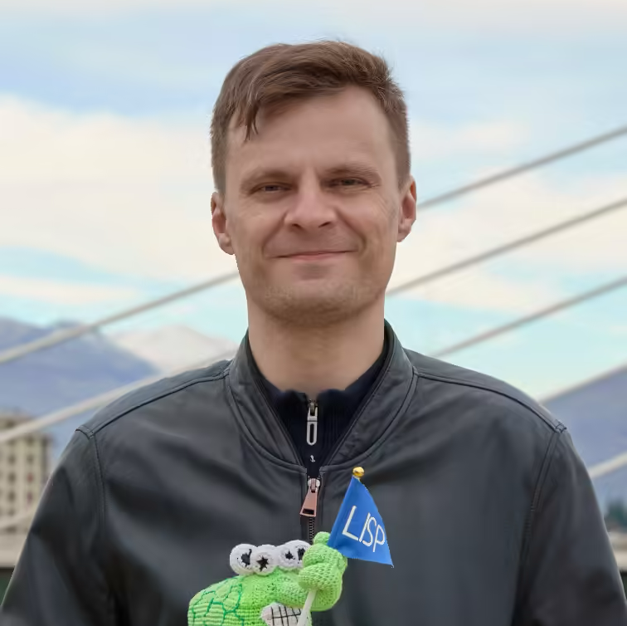



Команда курса
Валентин Шилин
Старший программист
Стурейко Игорь
DataScientist, MLEngineer
Андрей Кравчук
Python Developer
Евгений Ревняков
Python Developer
Дмитрий Панкрашов
Middle Python Developer
Сурен Хоренян
Senior Python Developer

Slide 22
О курсе Python pro

Slide 23





Карта курса
1. Advanced basics
2. Web
3. Data engineering
4. Highload
Курсовой проект

Slide 24
Программа модуля
1 | 2 | 3 | 4 | 5
1. Advanced basics
30.07 -
Структура проекта, управление зависимостями
06.08 -
Дистрибуция кода и развертывание
09.08 -
Аннотации типов: уровень nightmare!
13.08 -
Внутренности: байткод, его исполнение
18.08 -
Внутренности: устройство основных типов, управление памятью и GIL
20.08 -
OOP. Объектная модель

Slide 25
Программа модуля
1 | 2 | 3 | 4 | 5
1. Advanced basics
23.08 -
ООП: Дескрипторы и метапрограммирование
27.08 -
Тестирование: pytest и как писать тесты
30.08 -
Тестирование: (анти)паттерны и инструменты
03.09 -
Дизайн и архитектура: абстракции, модульность, SOLID
06.09 -
Дизайн и архитектура: domain driven design
10.09 -
Дизайн и архитектура: event driven архитектура
12.09 -
Дизайн и архитектура: паттерны проектирования

Slide 26
Программа модуля
1 | 2 | 3 | 4 | 5
2. Web
19.09 -
Сетевое взаимодействие и архитектура web-серверов
20.09 -
Создание динамических страниц: от CGI до ASGI
24.09 -
MVC/MVT фреймворки на примере Django
27.09 -
ORM: хорошее, плохое и злое
01.10 -
Работа с БД: транзакции, репликация, шардирование и даже NoSQL
11.10 -
API: что такое настоящий REST и как создавать RESTful приложения

Slide 27
Программа модуля
1 | 2 | 3 | 4 | 5
2. Web
15.10 -
FastAPI: основы
18.10 -
FastAPI: взаимодействие с БД и SQLAlchemy
22.10 -
Аутентификация и авторизация
25.10 -
API: (g)RPC, GraphQL
29.10 -
Безопасность: обзор распространенных проблем, уязвимостей

Slide 28
Программа модуля
1 | 2 | 3 | 4 | 5
3. Data engineering
01.11 -
Высокопроизводительные вычисления с NumPy
05.11 -
Исследовательский анализ данных c Pandas
08.11 -
Инструменты работы с данными: IPython, matplotlib, seaborn
12.11 -
Оркестрация задач: jenkins, luigi, airflow
15.11 -
Нейронки: PyTorch, TensorFlow, HuggingFace и LLM
19.11 -
Big data экосистемы: хранение, обработка, обучение и inference

Slide 29
Программа модуля
1 | 2 | 3 | 4 | 5
4. Highload
29.11 -
Профилирование производительности
03.12 -
Concurrency: многопоточное программирование и синхронизация
06.12 -
Concurrency: процессы и межпроцессное взаимодействие (IPC)
10.12 -
Ускорение с помощью C: расширения
13.12 -
Ускорение с помощью C: Cython, Pypy и FFI
17.12 -
asyncio: происхождение и основы

Slide 30
Программа модуля
1 | 2 | 3 | 4 | 5
4. Highload
20.12 -
asyncio: event loop, внутренности async/await
24.12 -
asyncio: инструменты и лучшие практики
27.12 -
Golang: зачем он Python разработчику
10.01 -
Golang: горутины, планировщик, конкурентная обработка
14.01 -
Обзор новинок и изменений из свежих версий Python

Slide 31


Программа модуля
1 | 2 | 3 | 4 | 5
5. Курсовой проект
17.01 -
Выбор темы и организация проектной работы
21.01 -
Консультация по проектам и домашним заданиям
24.01 -
Защита проектных работ

Slide 32






Процесс обучения
Обучение выстроено в формате вебинаров (онлайн). Онлайн-вебинары проводятся по вечерам или в выходные дни
В процессе обучения Вы можете задавать преподавателю вопросы по материалам лекций и домашних заданий, уточнять моменты, которые были непонятны
на уроке
Все записи занятий и материалы, предоставляемые преподавателями, сохраняются в личном кабинете и остаются доступны даже после окончания обучения
Время на обучение: от 4 ак. часов
на занятия и 4-8 часов на домашнюю работу в неделю
Домашние задания позволят Вам применить на практике полученные во время вебинаров знания.
По каждому домашнему заданию преподаватель дает развернутый фидбек
Программа обучения на курсах обновляется каждый запуск в зависимости от актуальных запросов в сфере IТ-технологий

Slide 33
Заполните, пожалуйста,
опрос о занятии
по ссылке в чате

Slide 34

Спасибо за внимание!
Приходите на следующие вебинары
Игорь Стурейко
Руководитель курсов: Reinforcement Learning, ML Professional, ML Basic, MLOps, FinML
Teamlead, главный инженер проекта,
Физический факультет МГУ, PhD теоретическая физика
Опыт:
Более 15 лет занимался прикладной математикой и мат моделированием
(Data Scientist) (Python, С++) в НИИ ПАО Газпром
@stureiko (TG)
LinkedIn: igor-stureiko
@rl_fintech (Мой канал о моделях в бизнесе)

